Slide 1

СОПРОВОЖДЕНИЕ И ОБУЧЕНИЕ РЕБЕНКА С РАС В ДОУ: ОРГАНИЗАЦИОННО-УПРАВЛЕНЧЕСКИЙ АСПЕКТ
АРТЕМЬЕВА
Ольга Валерьевна
Липецк

Slide 2
«Жизненный опыт дает нам радость только тогда, когда мы можем передать его другим»
Андре Моруа

Slide 3
Все дети должны быть по-детски счастливы!
Все дети имеют право обучаться, развиваться и воспитываться в коллективе сверстников.
Принцип педагогического оптимизма

Slide 4
Модели обучения детей с ОВЗ:
медицинская
модель нормализации
модель включения

Slide 5
Основные принципы инклюзивной политики ДОУ №136 г. Липецка:
1. Увеличение охвата детей, нуждающихся в специальной педагогической помощи.
2. Создание условий для успешной инклюзии этих детей в среду их нормотипичных сверстников.
3. Максимальное развитие потенциала каждого ребенка, учитывая его возможности и потребности.
4. Максимальная социализация особенных детей в рамках ДОУ.
5. Формирование инклюзивной культуры всех участников образовательного процесса.
6. Оказание родителям необходимой консультационной помощи в полном объеме.
7. Обеспечение педагогам ДОУ постоянной квалифицированной методической помощи по теме инклюзивного образования.

Slide 6
Муниципальный проект
«Инклюзивное образование:
толерантность, доступность, качество»
Проект ДОУ «Рука в руке»

Slide 7
ЗАДАЧИ ГОСУДАРСТВЕННОЙ ПОЛИТИКИ В СФЕРЕ ОБРАЗОВАНИЯ, НА РЕШЕНИЕ КОТОРЫХ НАПРАВЛЕН ПРОЕКТ | ЗАДАЧИ ПРОЕКТА, НАПРАВЛЕННЫЕ НА РЕШЕНИЕ ЗАДАЧ ГОСУДАРСТВЕННОЙ ПОЛИТИКИ
«Инклюзивное образование – обеспечение равного доступа к образованию для всех обучающихся с учётом разнообразия особых образовательных потребностей и индивидуальных возможностей» (ст.3, п.27 ФЗ-273 «Об образовании в Российской Федерации») | Обеспечение равного доступа к образованию для всех обучающихся с учётом разнообразия особых образовательных потребностей и индивидуальных возможностей
«Каждый имеет право на образование» (ст.43 Конституции РФ) | Обеспечение полноценного образования детям с ОВЗ
«Государство поддерживает получение инвалидами образования и гарантирует создание инвалидам необходимых условий для его получения» (ст.19 ФЗ-181 «О социальной защите инвалидов в Российской Федерации» | Обеспечение гарантии создания необходимых условий для детей с ОВЗ
«Образование обучающихся с ограниченными возможностями здоровья может быть организовано как совместно с другими обучающимися, так и в отдельных организациях, осуществляющих образовательную деятельность» (ст.79, ч.4 ФЗ-273 «Об образовании в Российской Федерации» | Обеспечение на базе ДОУ дифференцированного обучения и воспитания детей с ОВЗ, исходя из потребностей и психологических особенностей ребёнка: компенсирующая группа с возможностью интеграции детей в комбинированную, общеобразовательную группу (инклюзивное образование)

Slide 8

Модели реализации
инклюзивного образования
в ДОУ № 136
Полная инклюзия - дети с ОВЗ посещают детский сад наряду со здоровыми сверстниками и обучаются по индивидуальному образовательному маршруту в группе общеразвивающей направленности.
2.Частичная инклюзия - дети с ОВЗ частично включаются в общеразвивающую группу детского сада в сопровождении тьютора, педагога-психолога или учителя-дефектолога, обучаются в группе компенсирующей направленности.

Slide 9

Этапы реализации проекта
«Рука в руке»
1. Изучение потребности в образовательных услугах ДОУ детей с ОВЗ:
выявить количество детей с ОВЗ, нуждающихся в создании
специальных образовательных условий.
2. Анализ условий:
материально-технических;
кадровых;
финансово-экономических;
методических.
3. Приведение нормативно-правовой базы ДОУ в соответствие с законодательством РФ:
разработка положения о компенсирующих группах;
корректировка должностных обязанностей персонала;
разработка формы договора с родителями (законными представителями);
разработка модели взаимодействия с детьми и родителями (законными представителями).
4. Разработка программно-методического обеспечения:
разработка адаптированной основной образовательной программы для детей с тяжёлыми нарушениями речи, задержкой психического развития, детей с РАС;
формирование пакета диагностических методик;
разработка формы индивидуального образовательного маршрута;
составление индивидуальных специальных образовательных программ
5. Формирование групп детей с разными образовательными возможностями:
заключение договора с родителями (законными представителями);
согласование с родителями (законными представителями) направлений деятельности, содержания и форм сотрудничества;
проведение родительских собраний.

Slide 10
Краткое описание инклюзивной практики нашего детского сада
Диагностика детей с целью выявления их актуального уровня развития навыков.
Постановка целей и разработка плана включения их в группу типично развивающихся сверстников.
Формирование социально-приемлемого поведение особенных воспитанников, работа по устранению нежелательного поведения, препятствующего включению в коллектив сверстников.
Формирование адаптивных навыков детей с ОВЗ, помогающих им включаться в коллектив ровесников методами АВА-терапии, игровой терапии и т.д.
5. Работа по принятию особого ребенка его нормотипичными сверстниками и их родителями, а также педагогами групп общеразвивающей направленности (уроки доброты, психологические игры, родительские собрания, индивидуальные и групповые консультации, педагогические советы, информирование в мессенджерах, ведение группы в социальной сети в ВКонтакте, информационные стенды, месячник по информированию об аутизме).

Slide 11
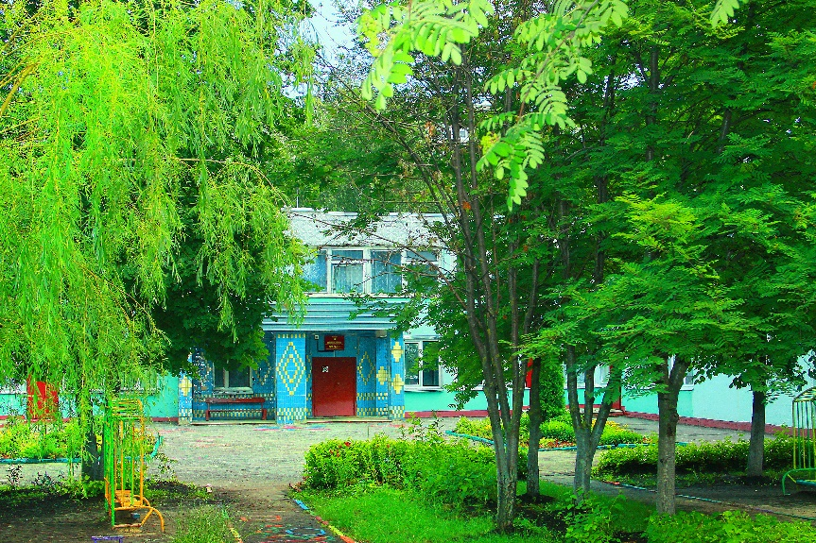
В сентябре 2018 года на базе ДОУ №136 г. Липецка стартовал проект по дошкольному образованию детей с расстройством аутистического спектра с применением метода прикладного поведенческого анализа.

Slide 12
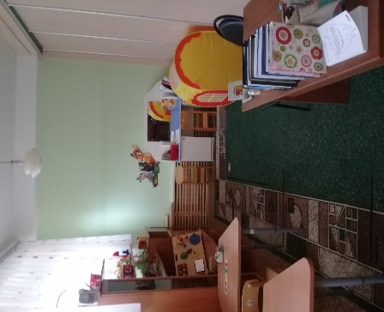
Кабинет педагога-психолога

Slide 13
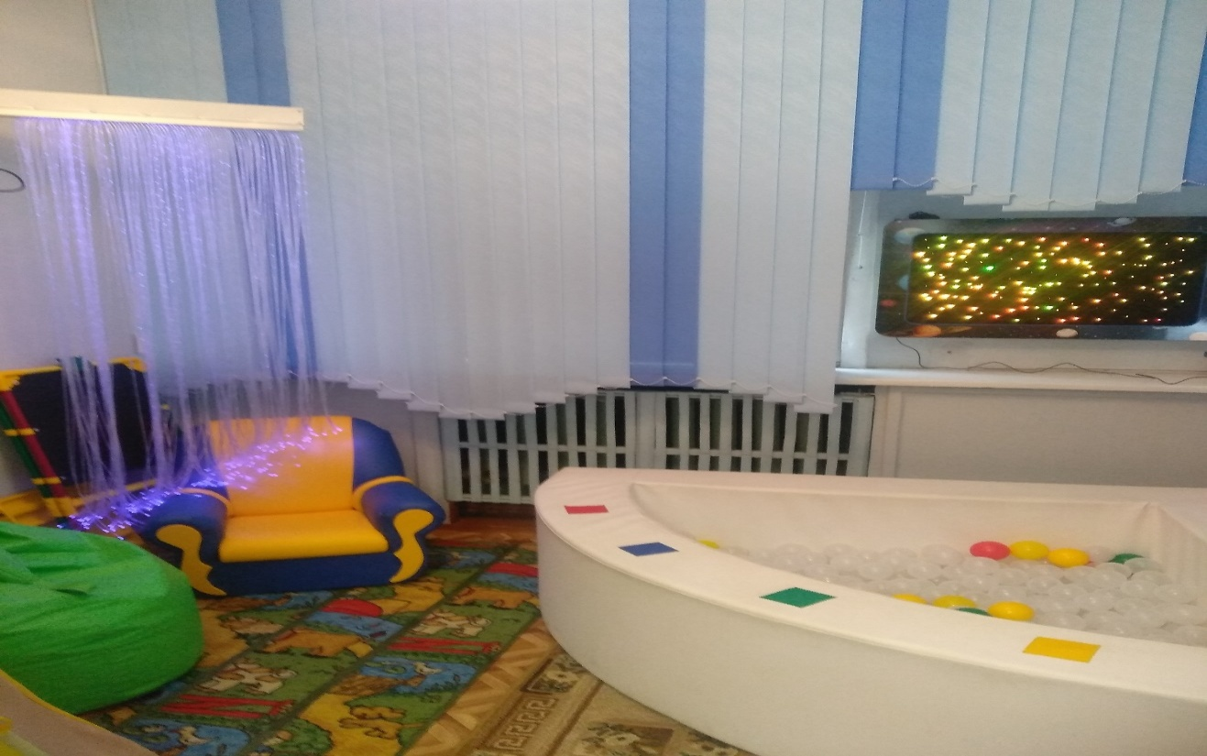
Сенсорная комната

Slide 14
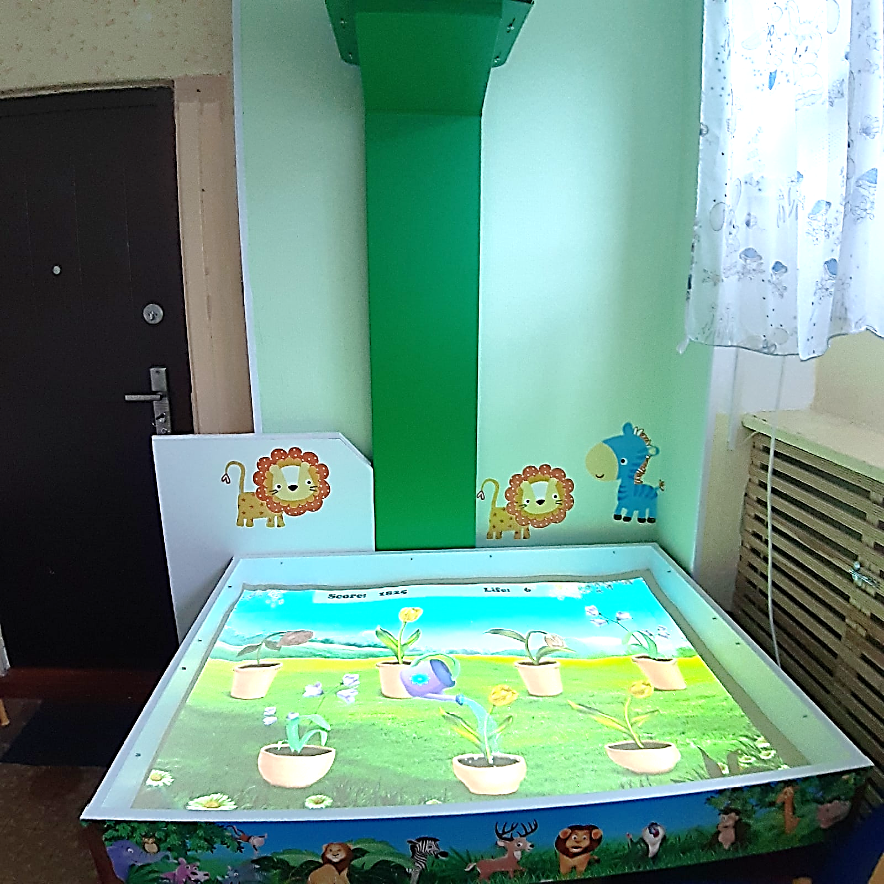
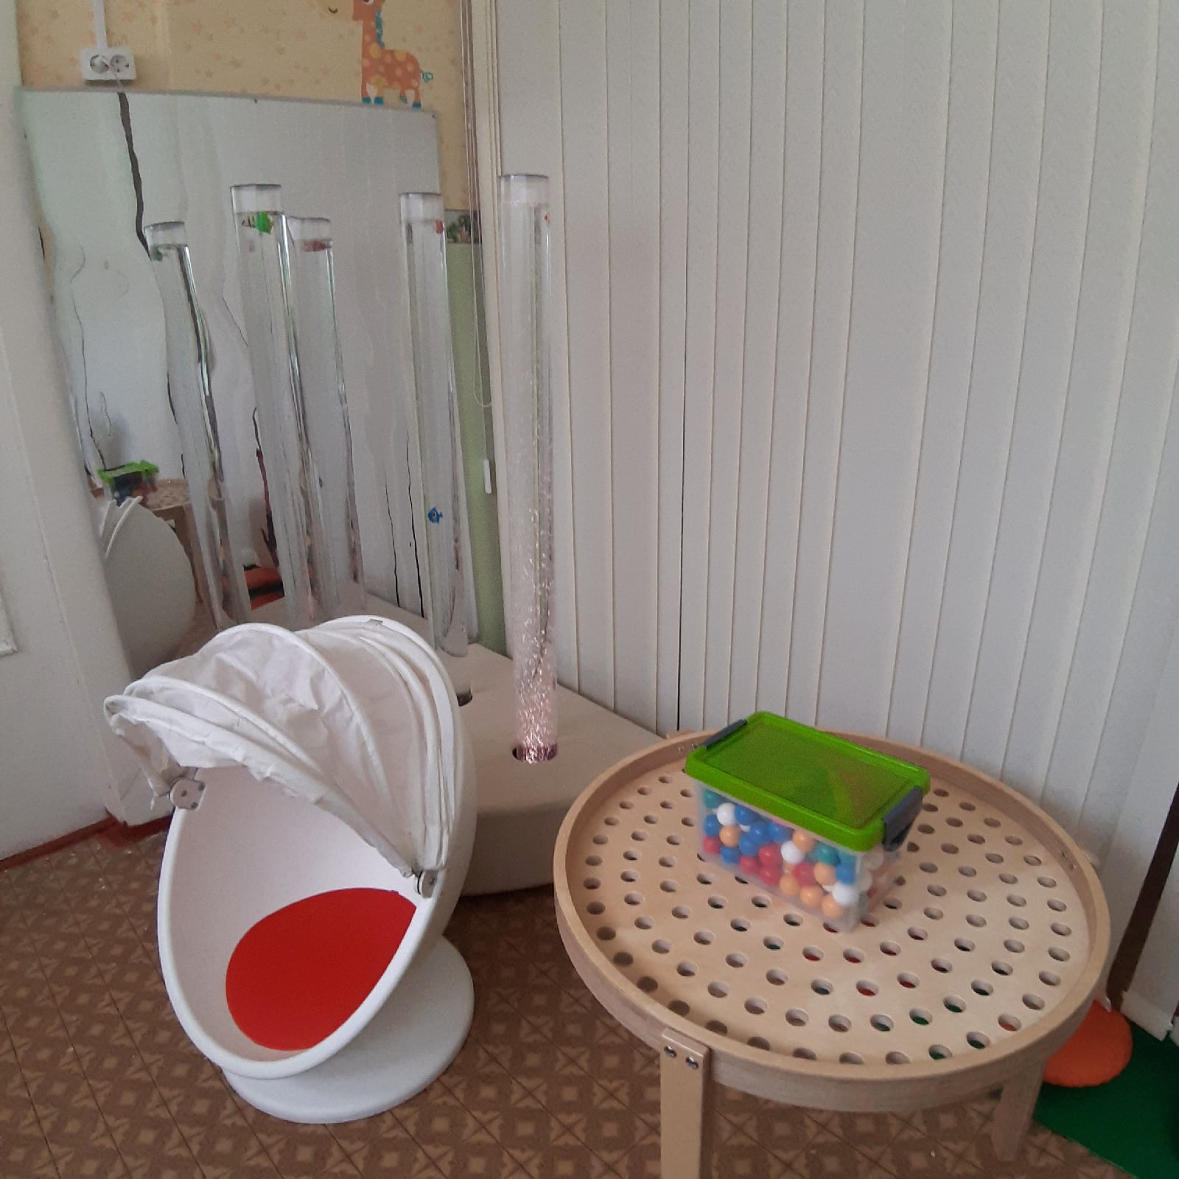

Slide 15

С февраля 2019 года ДОУ №136
являлось региональной инновационной площадкой Государственного автономного учреждения дополнительного профессионального образования Липецкой области «Институт развития образования» по направлению «Реализация модели «Ресурсная группа» в инклюзивном образовании детей с расстройством аутистического спектра»

Slide 16
Создание кадровых условий
Специалист | Количество ставок до получения Гранта | Количество ставок после получения Гранта
Учитель-дефектолог | 1 | 1
Учитель-логопед | 0,5 | 0,5
Педагог-психолог | 1 | 1
Тьютор | 2 (4 тьютора по 0,5) | 8 (на каждого ребёнка)
Воспитатель (во время коррекционно-образовательного процесса выполняют функцию тьютора) | 2 | 2

Slide 17
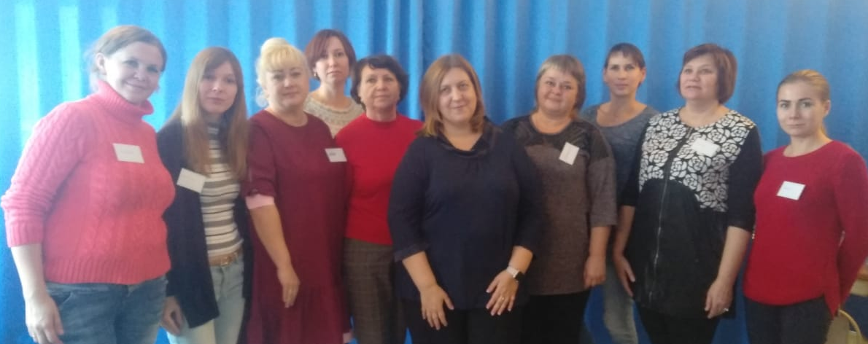
Практико-ориентированные курсы по основным стратегиям работы в прикладном анализе RBT
(63 часа. Автономная некоммерческая организация дополнительного профессионального образования «Выход»)

Slide 18
Модель взаимодействия субъектов
инклюзивной образовательной среды
Ребёнок
с ОВЗ
администрация ДОУ;
педагог-психолог;
педагоги (учитель- логопед, учитель-дефектолог, тьюторы, воспитатели, инструктор по ФК, музыкальный руководитель)
Забота и поддержка семьи
Развитие
Адаптация
Педагоги-
ческий
коллектив
Социализация
Родители
Соблюдение прав детей с ОВЗ и нормотипичных детей
Дети без ОВЗ

Slide 19
Заседание ППк
дошкольного
образовательного
учреждения
Тематический
педсовет
Практико-
ориентированные
курсы по АВА терапии
Работа
с педагогическим
коллективом
Постоянно действующий
внутренний практико–ориентированный
семинар «Технология эффективного
включения детей с РАС
и их родителей в образовательную
сферу ДОУ»
Рекомендации
для педагогов

Slide 20
Совместные конкурсы, фестивали,
спортивные
мероприятия
Ситуативные
беседы
Совместные
игровые занятия
и упражнения
hhh
Работа с детьми
общеразвивающих
групп
Совместные
праздники, досуги,
приуроченные к Международному
Дню инвалида, Всемирному
Дню аутизма, Дню толерантности
Просмотр
видеороликов
о детях с ОВЗ
Реализация
программы духовно-
нравственного воспитания
«Добрый мир»
Чтение
художественной
литературы

Slide 21
Общее родительское
собрание
Групповые
родительские собрания
Памятки,
рекомендации,
консультации
Работа
с родителями
общеразвивающих
групп
Анкетирование
родителей
Совместные
мероприятия
Индивидуальные беседы
с педагогом-психологом

Slide 22
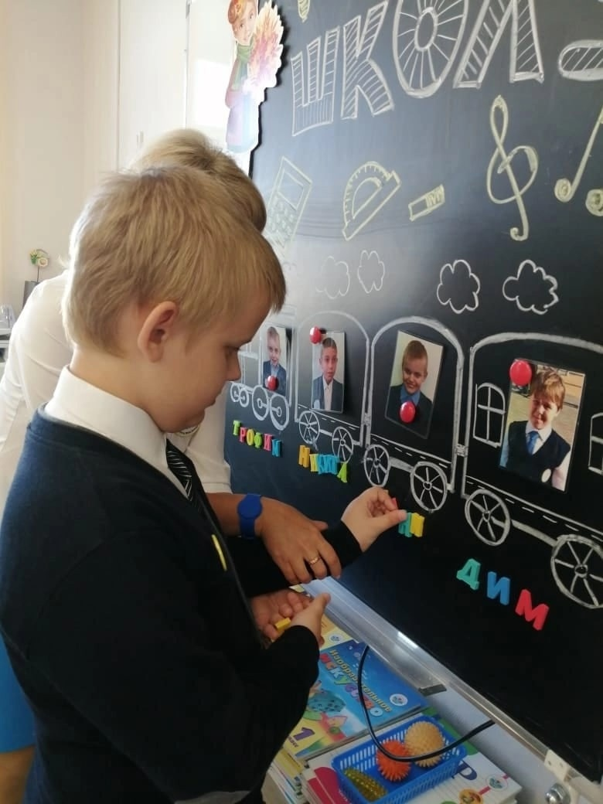
Четыре года работы:
21 ребенок
9 детей обучаются в школе
3 ребенка пошли в школу в этом учебном году

Slide 23
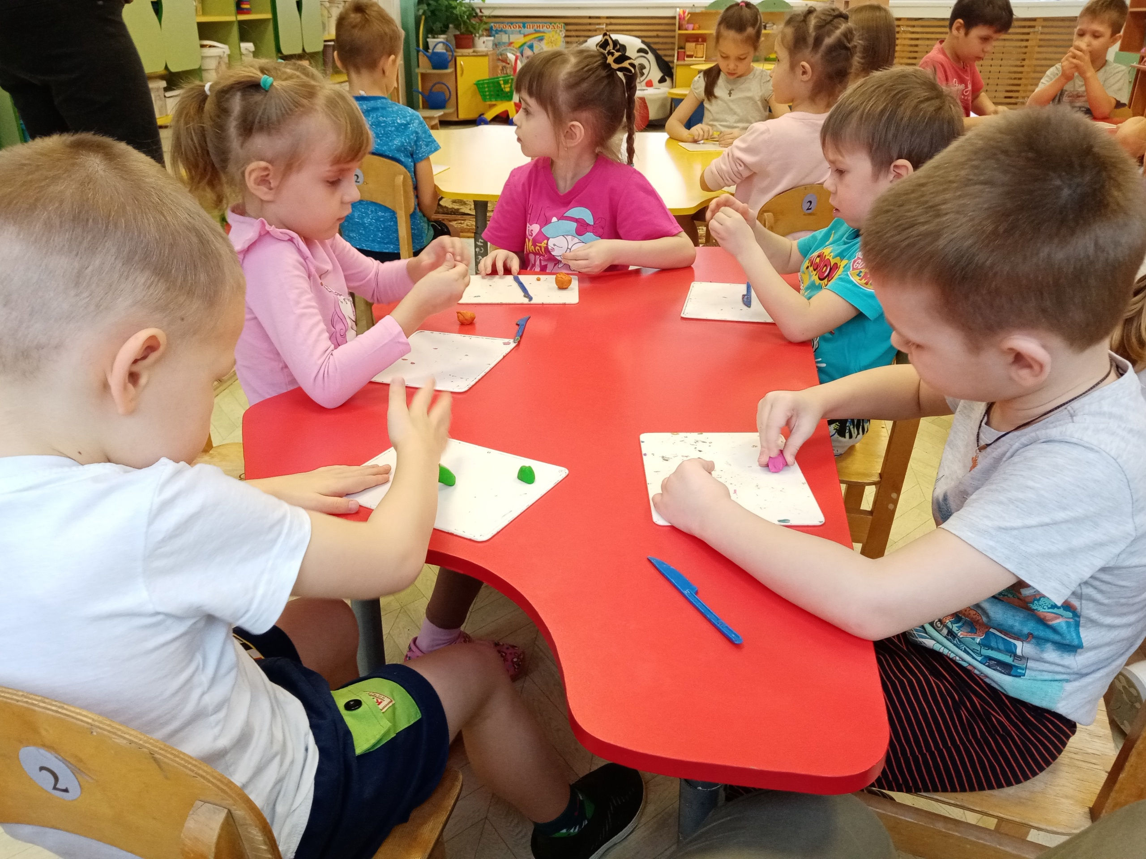
Результативность:
1) навыки самообслуживания
2) расширение пищевого репертуара
3) самостоятельный прием пищи
4) соблюдение режима и правил детского сада
5) запуск игровых навыков навыки учебного поведения
6) коммуникация со сверстниками
7) вовлечение в образовательное пространство ДОУ и города

Slide 24
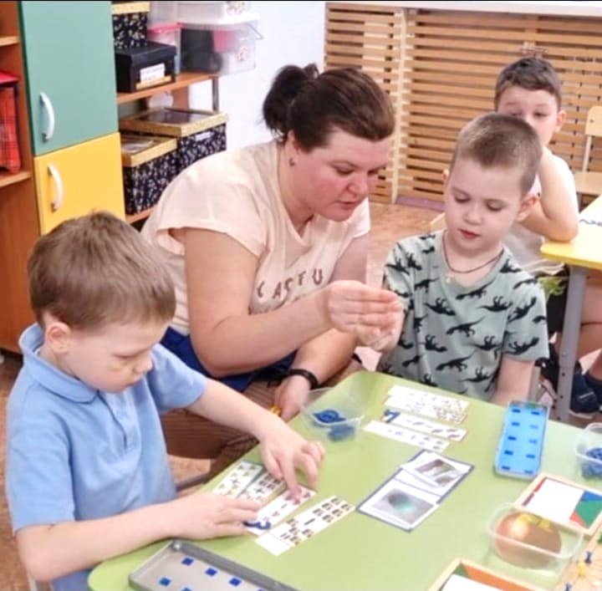
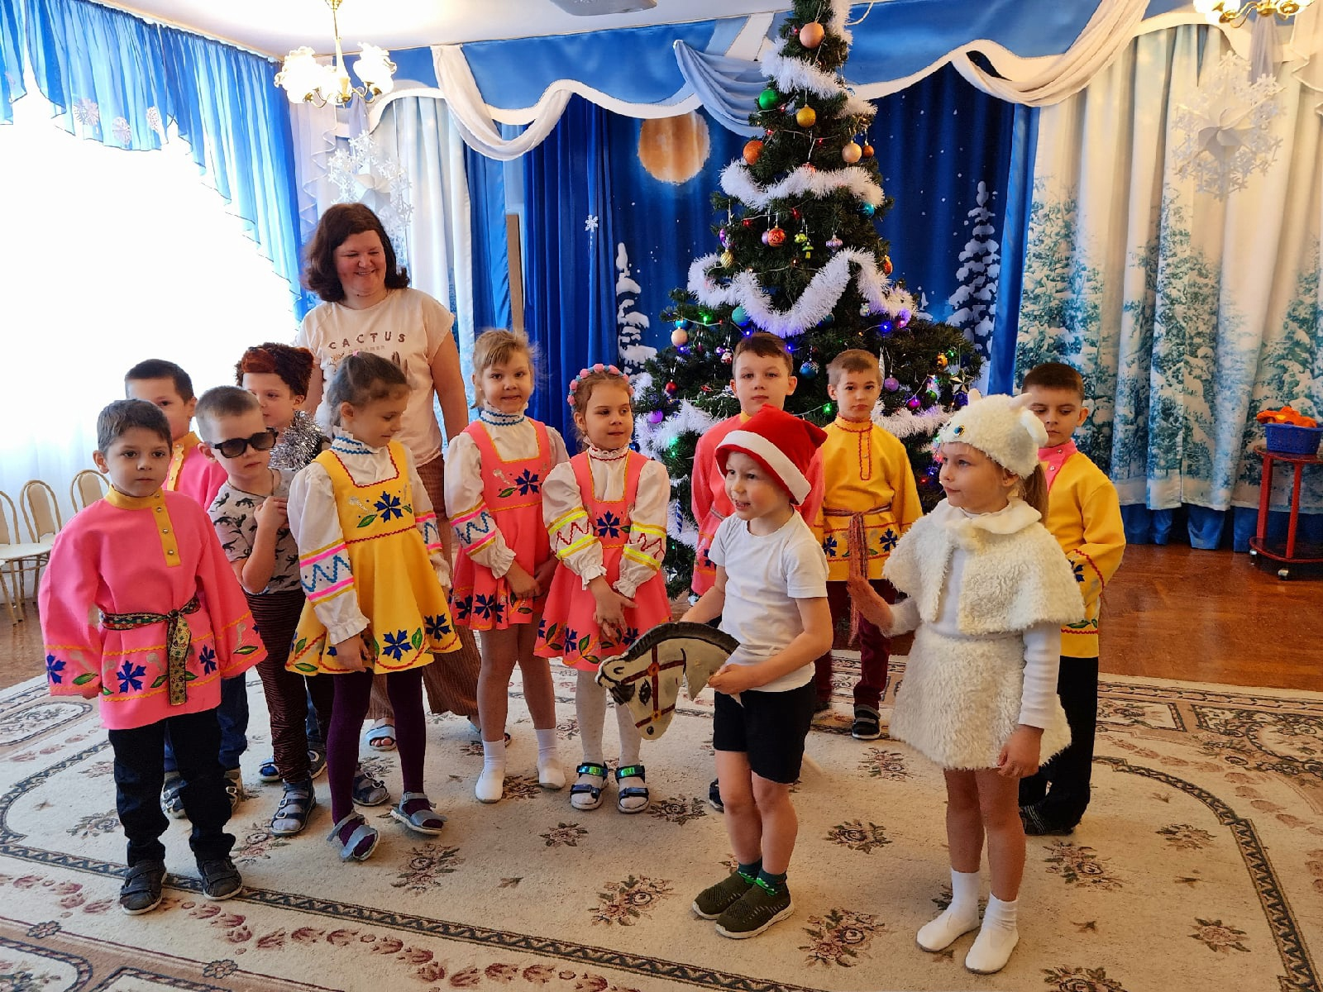
Вовлечение в единое образовательное пространство

Slide 25
Взаимное
уважение
Возможность помочь самим себе и людям в своём сообществе
Толерантность
hhh
Инклюзивное образование
Осознание себя частью общества
Возможность учиться друг у друга
Взаимопомощь
Предоставление возможностей для развития навыков и талантов конкретного человека

